Slide 1

Vue3基础
地址：中国西安市火炬路四号楼三层B座(710043)
电话： (86-29) 82212899
传真： (86-29) 82218547

Slide 2
主要内容
概述
模板语法
条件语句
循环语句
计算属性
属性监听
样式绑定
事件处理
9. 表单
10. 组件
11. 自定义指令
12. 路由
13. 插槽
14. Vuex
15. 与Server交互Axios
16. 练习题

Slide 3
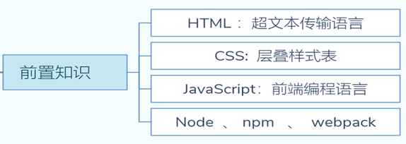
概述
1.简介
轻量级的以数据驱动的构建Web界面的前端JavaScript框架
基于标准 HTML、CSS和JavaScript构建
通过尽可能简单的API实现高效的数据绑定和组合的灵活视图组件
只关注视图层，采用自底向上增量开发的设计
核心是一个响应的数据绑定系统

Slide 4
概述
2.优点
（1）轻量高效——20kB min+gzip 运行大小，超快虚拟DOM最省心的优化 （2）易学易用——基于标准 HTML、CSS 和 JavaScript 构建，提供容易上手的 API 和一流的文档
（3）性能出色——经过编译器优化、完全响应式的渲染系统，几乎不需要手动优化
（4）易开发——支持热加载（即修改源代码后，无需刷新即可在页面上看到效果）
（5）灵活多变——丰富的、可渐进式集成的生态系统，可以根据应用规模在库和框架间切换自如
使用Vue的项目：
1.天猫、饿了么、小米商城、途牛、苏宁易购、微博头条
2.其中某些使用了vue-native，也就是weex（比单纯前端多了后端部分）

Slide 5
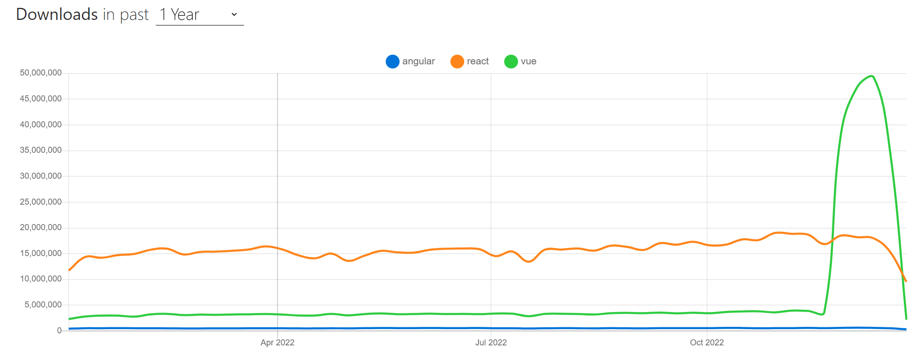
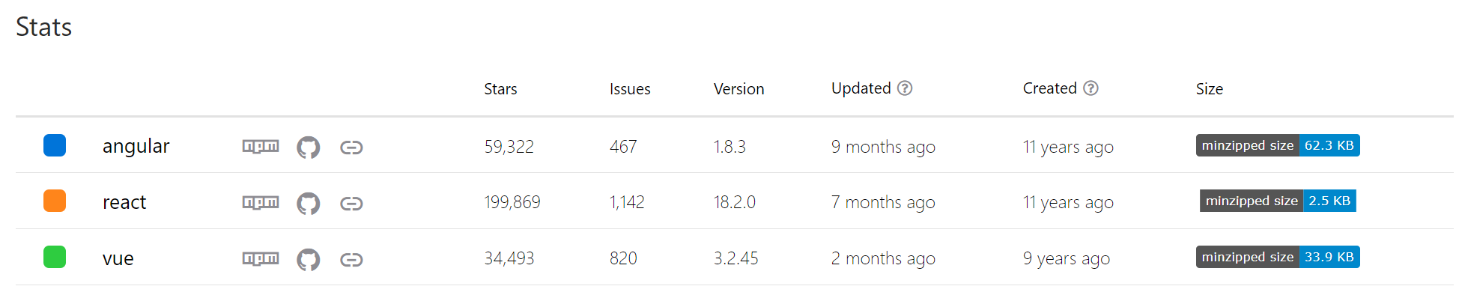
概述
2.优点
React, Vue, Angular的下载趋势。

Slide 6
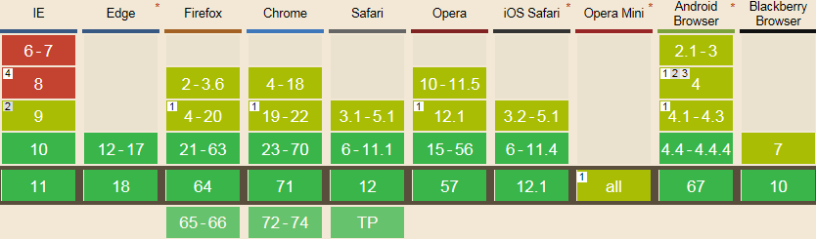
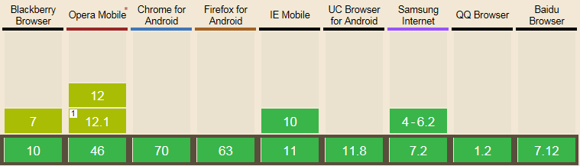
概述
3.兼容性
Vue不支持IE8及以下版本，因为Vue使用了IE8无法模拟的ECMAScript5的特性。但支持所有兼容ECMAScript5的浏览器。

Slide 7
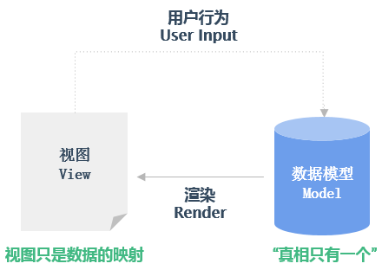
概述
4.数据驱动和组件式编程
基于操作DOM的前端开发方式：拼界面->找到DOM节点->修改属性->检测是否有其他影响的节点->根据刚刚修改的DOM节点更新自己的状态。
DOM 在单页 Web 应用中的问题：
重新渲染整个视图是昂贵的
手动更新 DOM 来保持视图和数据的同步很容易导致bug

Slide 8
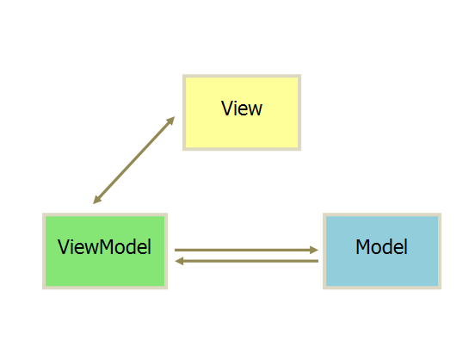
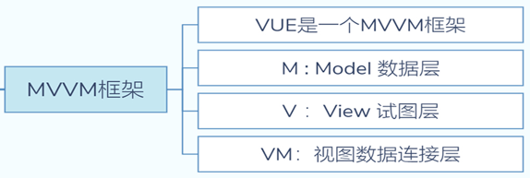
概述
4.数据驱动和组件式编程
Vue是数据驱动的，采用数据绑定的方式,自动绑定DOM节点的属性。这样就可以从操作DOM节点的繁琐过程中解脱出来了，只要专注于数据的状态，UI更新的事情不需要去管了，回归编程的本质：程序=数据结构+算法。这也是MVVM框架最大的思路上的突破。
MVVM模式采用双向绑定（data-binding）：View的变动，自动反映在 ViewModel，反之亦然。

Slide 9
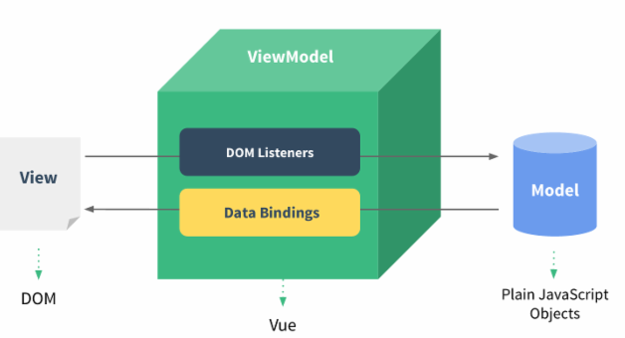
概述
4.数据驱动和组件式编程
Vue主要负责的是上图绿色正方体ViewModel的部分，在View层（即DOM层）与Model层（即JS逻辑层）之间通过ViewModel绑定了DOM Listeners与Data Bindings两个相当于监听器的东西。
当View层的视图发生改变时，Vue会通过DOM Listeners来监听并改变Model层的数据。
当Model层的数据发生改变时，其也会通过Data Bindings来监听并改变View层的展示。
这样便实现了一个双向数据绑定的功能，也是Vue数据驱动的原理所在。

Slide 10
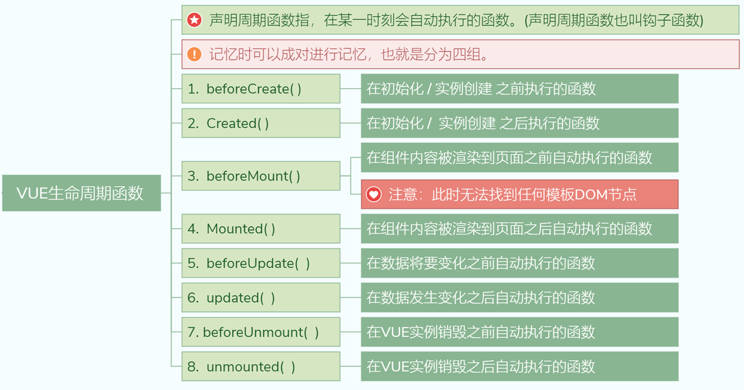
概述
5.实例生命周期
Vue实例有一个完整的生命周期，也就是从开始创建、初始化数据、编译模板、挂载Dom、渲染→更新→渲染、卸载等一系列过程是Vue的生命周期。
通俗的说就是Vue实例从创建到销毁的过程，就是生命周期。

Slide 11
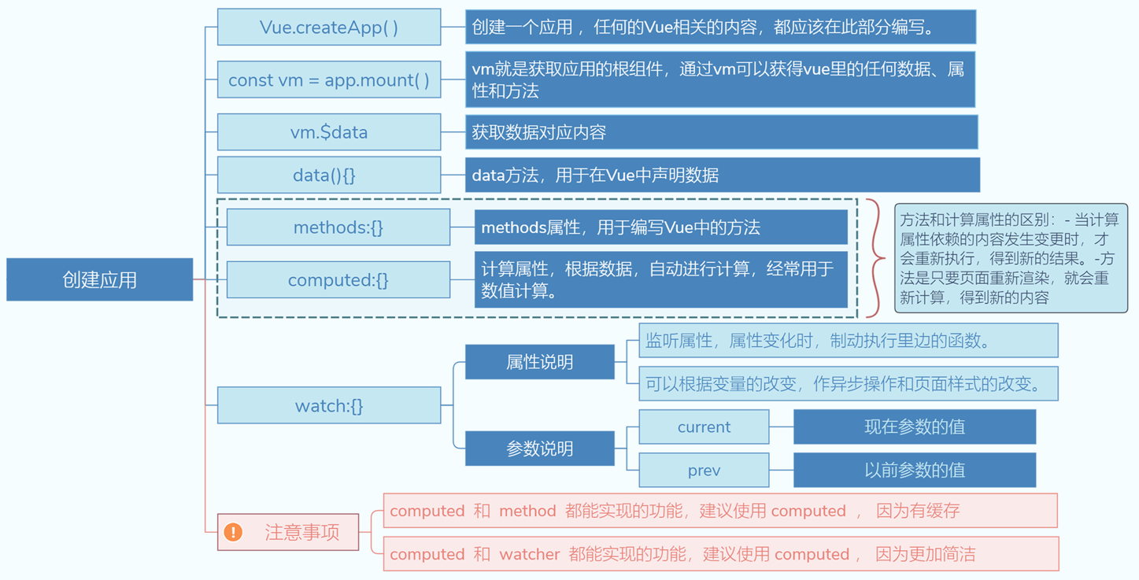
概述
5.创建应用

Slide 12
概述
6.实例化
<html>
<head>
<meta charset="utf-8">
<title>Vue 测试实例</title>
<script src="https://cdn.staticfile.org/vue/3.2.36/vue.global.min.js"></script>
</head>
<body>
<div id="app-demo">
<p>{{ message }}</p>
<button v-on:click="reverseMessage">反转字符串</button>
</div>
<script>
const app = {
data() {
return {
message: 'Vue Test!'
}
},
methods: {
reverseMessage() {
this.message = this.message.split('').reverse().join('');
}
}
}
Vue.createApp(app).mount('#app-demo');
</script>
</body>
</html>
每个 Vue 应用都需要通过实例化 Vue 来实现。
mount方法中有一个el参数，它是DOM元素中的 id，所有的改动都限制在指定的 div中，外部不受影响。
data()用于存放数据，实例中有1个属性：message，必须用return返回。
methods用于定义的函数。
当一个Vue实例被创建时，它向 Vue的响应式系统中加入了其 data对象中能找到的所有的属性。当这些属性的值发生改变时，html视图将也会产生相应的变化。

Slide 13
概述
7.使用Vue的方式
独立脚本：Vue 可以以一个单独 JS 文件的形式使用，无需构建步骤，这是最简单的使用 Vue 的方式。在这些场景中你可以将 Vue 看作一个更加声明式的 jQuery 替代品。
作为Web Component嵌入：可以用Vue来构建标准的Web Component，这些Web Component可以嵌入到任何 HTML页面中，无论它们是如何被渲染的。
单页面应用 (SPA)：一些应用在前端需要具有丰富的交互性、较深的会话和复杂的状态逻辑。构建这类应用的最佳方法是使用这样一种架构：Vue不仅控制整个页面，还负责处理抓取新数据，并在无需重新加载的前提下处理页面切换。这种类型的应用通常称为单页应用(Single-Page application，缩写为 SPA)。
Web之外：尽管Vue主要是为构建 Web 应用而设计的，但它绝不仅仅局限于浏览器。还可以：
配合 Electron 或 Tauri 构建桌面应用
配合 Ionic Vue 构建移动端应用
使用 Quasar 用同一套代码同时开发桌面端和移动端应用
使用 Vue 的自定义渲染 API 来构建不同目标的渲染器，比如 WebGL 甚至是终端命令行！

Slide 14
模板语法
Vue.js使用了基于HTML的模板语法，允许声明式地将DOM绑定至底层Vue实例的数据。
Vue.js的核心是一个允许采用简洁的模板语法来声明式的将数据渲染进DOM的系统。
结合响应系统，在应用状态改变时，Vue能够智能地计算出重新渲染组件的最小代价并应用到DOM操作上。

Slide 15
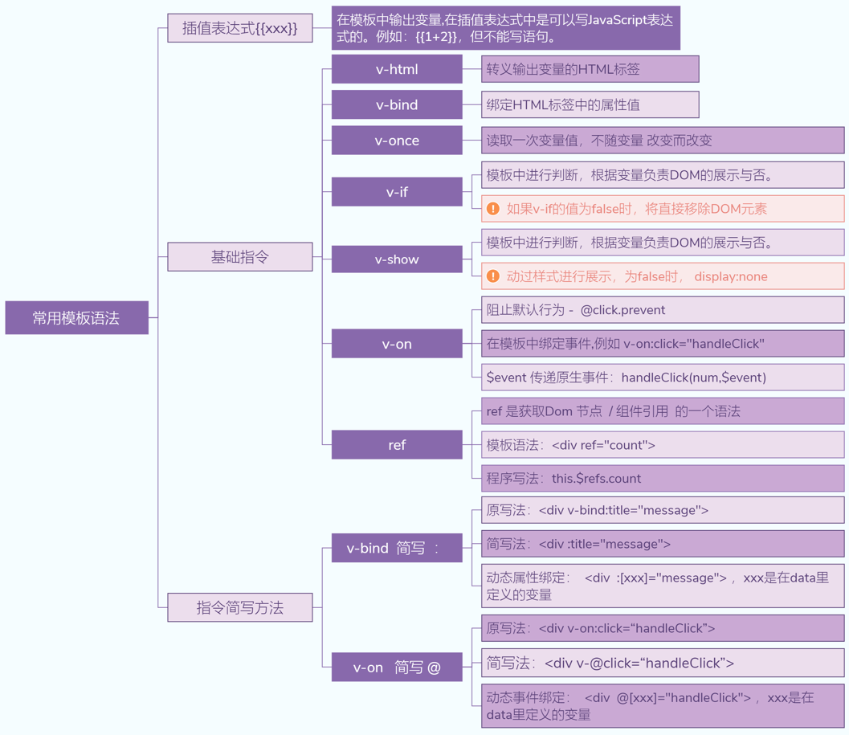
模板语法

Slide 16
模板语法
1.插值
1.文本：
数据绑定最常见的形式就是使用 {{...}}（双大括号）的文本插值。
{{...}} 标签的内容将会被替代为对应组件实例中 message 属性的值，如果 message 属性的值发生了改变，{{...}} 标签内容也会更新。
如果不想改变标签的内容，可以通过使用 v-once 指令执行一次性地插值，当数据改变时，插值处的内容不会更新。
<div id="app-demo" class="demo">
{{ message }}
</div>
<script>
const app = {
data() {
return {
message: 'Hello Vue!!'
}
}
}
Vue.createApp(app).mount('#app-demo');
</script>

Slide 17
模板语法
1.插值
2.Html：
Vue对于输出绑定的内容做了提前encode，保障在绑定到页面上显示的时候不至于被xss攻击。
但某些需要在网页中显示原生的Html标签，可以使用v-html指令用于输出 html 代码。
<div id="app-demo">
<p>使用双大括号的文本插值: {{ rawHtml }}</p>
<p>使用 v-html 指令: <span v-html="rawHtml"></span></p>
</div>
<script>
const app = {
data() {
return {
rawHtml: '<span style="color: red">这里会显示红色！</span>'
}
}
}
Vue.createApp(app).mount('#app-demo');
</script>

Slide 18
模板语法
1.插值
3.属性：
HTML属性中的值应使用v-bind指令。HTML的class、style、src、href等都可使用。
对于布尔属性，常规值为true或false，如果属性值为null或undefined，则该属性不会显示出来。
<div id="app">
<label for="r1">修改背景颜色</label>
<input type="checkbox" v-model="use" id="r1">
<br><br>
<div v-bind:class="{'class1': use}">
v-bind:class 指令
</div>
</div>
<script>
const app = {
data() {
return {
use: false
}
}
}
Vue.createApp(app).mount('#app')
</script>

Slide 19
模板语法
1.插值
4.表达式：
Vue提供了完全的JavaScript表达式支持。
<div id="app">
<p>{{5+5}}</p>
<p>{{ ok ? 'YES' : 'NO' }}</p>
<p>{{ message.split('').reverse().join('') }}</p>
<div v-bind:id="'list-' + id">学习Vue</div>
</div>
<script>
const app = {
data() {
return {
ok: true,
message: 'Test!!',
id: 1
}
}
}
Vue.createApp(app).mount('#app')
</script>

Slide 20
模板语法
2.指令
指令（Directives）是带有v-前缀的特殊属性。
指令属性的值预期是单一JavaScript表达式（除了v-for）。
指令的职责就是当其表达式的值改变时相应地将某些行为应用到DOM上。
<div id="app-demo">
<p>
<a v-bind:href="url">百度</a>
<button v-on:click="reverseMessage">反转字符串</button> </p>
</div>
<script>
const app = {
data() {
return {
url: 'www.baidu.com',
message:’abcdefghijklmn'
}
},
methods: {
reverseMessage() {
this.message = this.message.split('').reverse().join('');
}
}
} Vue.createApp(app).mount('#app-demo');
</script>
1.参数：参数在指令后以冒号指明。例如，v-bind指令被用来响应地更新HTML属性，v-on指令用于监听DOM事件。
2.修饰符：修饰符是以.指明的特殊后缀，用于指出一个指令应该以特殊方式绑定。修饰符将在后面的事件处理中详细讲解。

Slide 21
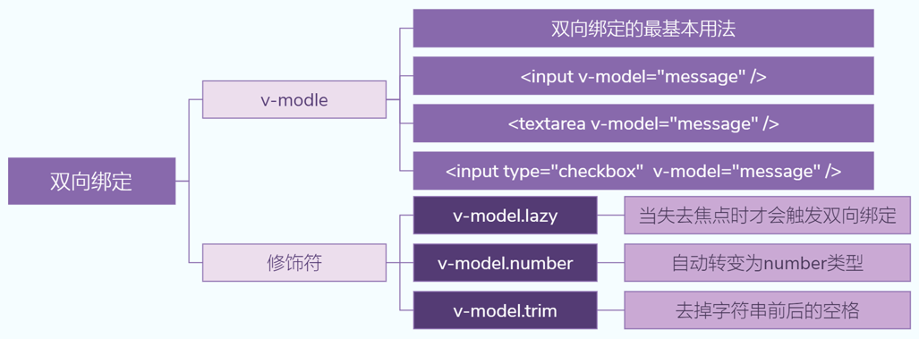
模板语法
3.用户输入
v-model 指令用来在input、select、textarea、checkbox、radio等表单控件元素上创建双向数据绑定，根据表单上的值，自动更新绑定的元素的值。
按钮的事件可以用 v-on 监听事件，并对用户的输入进行响应。
<div id="app-demo">
<p>{{ message }}</p>
<input v-model="message">
</div>
<script>
const app = {
data() {
return {
message: 'Company!'
}
}
}
Vue.createApp(app).mount('#app-demo');
</script>

Slide 22
模板语法
4.缩写
1.v-bind缩写
<!-- 完整语法 -->
<a v-bind:href="url"></a>
<!-- 缩写 -->
<a :href="url"></a>
2.v-on缩写
<!-- 完整语法 -->
<a v-on:click="doSomething"></a>
<!-- 缩写 -->
<a @click="doSomething"></a>

Slide 23
条件语句
<div id="app-demo">
<div v-if="type === 'A'">
A
</div>
<div v-else-if="type === 'B'">
B
</div>
<div v-else>
Not A/B
</div>
<h1 v-if="ok">{{ message }}</h1>
<h1 v-show="ok">{{ message }}</h1>
</div>
<script>
const app = {
data() {
return {
type: "B",
ok: true, /* 改为false，信息就无法显示 */
message: "现在你可以看到我了"
}
}
};
Vue.createApp(app).mount('#app-demo');
</script>
条件判断可以使用v-if、v-else-if、v-else指令。
v-else、v-else-if必须跟在v-if或者v-else-if。
可以使用v-if、v-show来根据条件展示元素。
v-if与v-show的区别：
v-if：在切换过程中条件块内的事件监听器和子组件适当地被销毁和重建，开销较高，在运行时条件很少改变时使用。
v-show：调整css dispaly属性，开销较小，在常频繁地切换时使用。

Slide 24
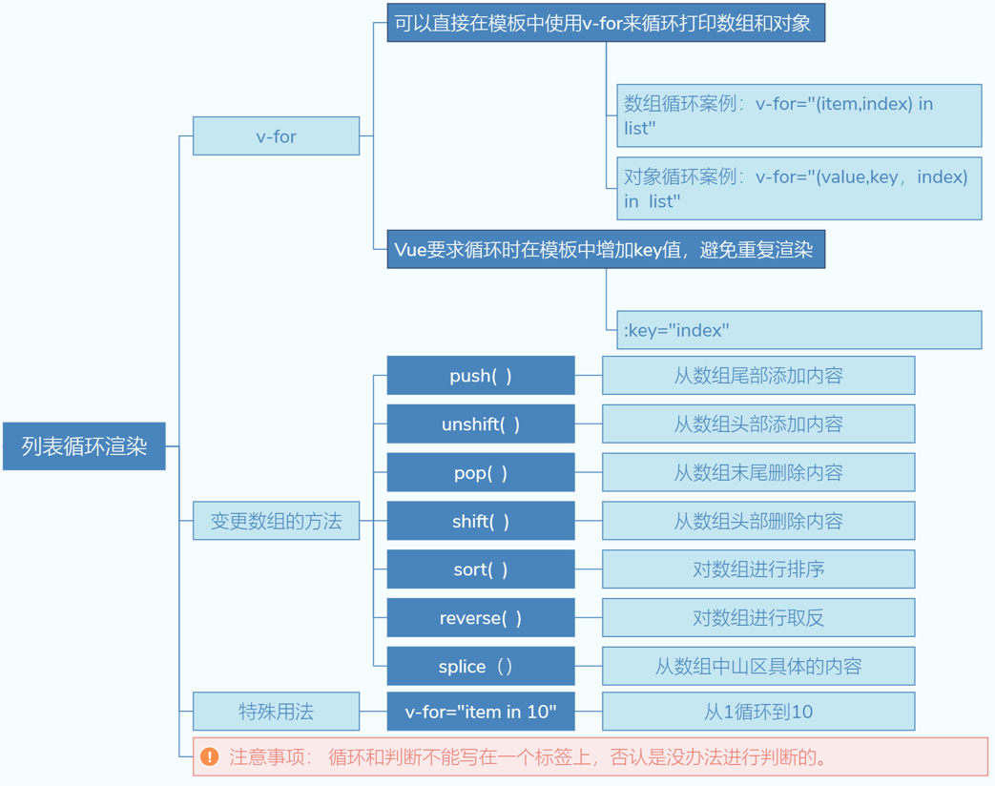
循环语句
v-for 指令需要以site in sites形式的特殊语法，sites是源数据数组并且site是数组元素迭代的别名。
<div id="app-demo">
<ol>
<li v-for="site in sites">
{{ site.text }}
</li>
</ol>
</div>
<script>
const app = {
data() {
return {
sites: [{text: 'Google’},
{text: 'Runoob’},
{text: 'Taobao’}
]
}
}
}
Vue.createApp(app).mount('#app-demo');
</script>
也可以提供第二个参数为索引。
<li v-for="(site, index) in sites">
{{ index }} -{{ site.text }}
</li>

Slide 25
循环语句
也可以提供第二个参数为键名。
也可以提供第三个参数为索引。
<ul>
<li v-for="(value, key) in object">
{{ key }} : {{ value }}
</li>
</ul>
<ul>
<li v-for="(value, key, index) in object">
{{ index }}. {{ key }} : {{ value }}
</li>
</ul>
循环整数
<ul>
<li v-for="n in 10">
{{ n }}
</li>
</ul>

Slide 26
计算属性
模板内的表达式用于简单的运算非常方便，但模板中放入太多的逻辑会让模板过重且难以维护。
计算属性使用computed，在处理一些复杂逻辑时是很有用，主要是对原数据进行改造输出。
<div id="app-demo">
{{ message.split('').reverse().join('') }}
</div>
<script>
const app = {
data() {
return {
message: 'RUNOOB!!'
}
}
};
Vue.createApp(app).mount('#app-demo’);
</script>
<div id="app-demo">
{{ reversedMessage }}
</div>
<script>
const app = {
data() {
return {
message: 'RUNOOB!!'
}
},
computed: {
// 计算属性的 getter
reversedMessage: function() {
// `this` 指向 vm 实例
return this.message.split('').reverse().join('');
}
}
};
Vue.createApp(app).mount('#app-demo’);
</script>

Slide 27
计算属性
可以使用methods替代computed，效果是相同的，但computed是基于它的依赖缓存，只有相关依赖发生改变时才会重新取值。而使用methods，在重新渲染的时候，函数总会重新调用执行。
使用computed性能会更好，但是如果不希望缓存，可以使用methods属性。
computed属性默认只有getter，在需要时也可以提供setter。
<div id="app-demo">
<p>原始字符串: {{ message }}</p>
<p>使用 computed 计算后反转字符串: {{ reversedMessage }}</p>
<p>使用 methods 计算后反转字符串: {{ reversedMessage2() }}</p>
</div>
<script>
const app = {
data() {
return {
message: 'RUNOOB!!'
}
},
computed: {
// 计算属性的 getter
reversedMessage: function() {
// `this` 指向 vm 实例
return this.message.split('').reverse().join('')
}
},
methods: {
reversedMessage2: function() {
return this.message.split('').reverse().join('')
}
}
} Vue.createApp(app).mount('#app-demo')
</script>

Slide 28
计算属性
computed属性默认只有getter，不过在需要时也可以提供一个setter。
实例运行结果看在运行 vm.site = '百度 https://www.baidu.com'; 时，setter 会被调用, vm.name和vm.url也会被对应更新。
<div id="app-demo">
</div>
<script>
const app = {
data() {
return {
name: 'Google',
url: 'http://www.google.com'
}
},
computed: {
site: {
// getter
get: function() {
return this.name + ' ' + this.url;
},
// setter
set: function(newValue) {
var names = newValue.split(' ');
this.name = names[0];
this.url = names[names.length - 1];
}
}
}
}
vm = Vue.createApp(app).mount('#app-demo');
document.write('name: ' + vm.name + '<br>' + 'url: ' + vm.url + '<br>');
document.write('------ 更新数据 ------<br>');
// 调用setter, vm.name和vm.url也会被对应更新
vm.site = '百度 https://www.baidu.com';
document.write('name: ' + vm.name + 'url: ' + vm.url);
</script>

Slide 29
监听属性
通过 watch 来响应数据的变化。
以下实例通过使用watch实现计数器。有以下两种方式：
<div id="app-demo">
<p style="font-size:25px;">计数器: {{ counter }}</p>
<button @click="counter++" style="font-size:25px;">点我</button>
</div>
<script>
const app = {
data() {
return {
counter: 1
}
},
watch: {
counter: function(nValue, oValue) {
alert('计数器值的变化 :' + oValue + ' 变为 ' + nValue + '!');
}
}
}
vm = Vue.createApp(app).mount('#app-demo');
</script>
<div id="app-demo">
<p style="font-size:25px;">计数器: {{ counter }}</p>
<button @click="counter++" style="font-size:25px;">点我</button>
</div>
<script>
const app = {
data() {
return {
counter: 1
}
}
}
vm = Vue.createApp(app).mount('#app-demo');
vm.$watch('counter', function(nValue, oValue) {
alert('计数器值的变化 :' + oValue + ' 变为 ' + nValue + '!');
});
</script>

Slide 30
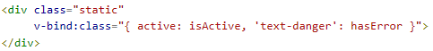
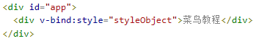
样式绑定
v-bind在处理class和style时，表达式的结果类型除了字符串之外，还可以是对象或数组。
也可以在对象中传入更多属性用来动态切换多个 class 。

Slide 31
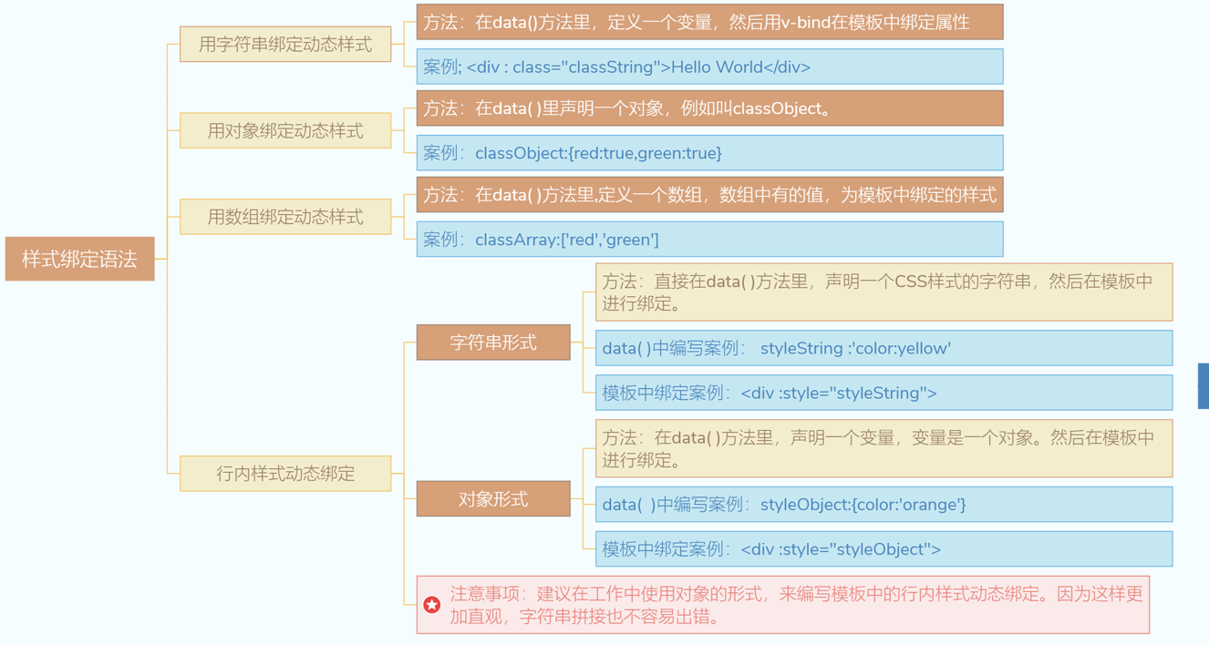
样式绑定

Slide 32
事件处理
用v-on指令来监听DOM事件。需要使用一个方法来调用JavaScript方法。v-on可以接收一个定义的方法来调用。v-on可以缩写为@符号。
<div id="app-demo">
<!-- `greet` 是在下面定义的方法名 -->
<button @click="greet">点我</button>
</div>
<script>
const app = {
data() {
return {
name: 'Vue Event Test'
}
},
methods: {
greet(event) {
// `methods` 内部的 `this` 指向当前活动实例
alert('Hello ' + this.name + '!');
// `event` 是原生 DOM event
if (event) {
alert(event.target.tagName)
}
}
}
};
Vue.createApp(app).mount('#app-demo');
</script>
<div id="app-demo">
<button @click="say('hi')">Say hi</button>
<button @click="say('what')">Say what</button>
</div>
<script>
const app = {
data() {
return {}
},
methods: {
say(message) {
alert(message)
}
}
};
Vue.createApp(app).mount('#app-demo');

Slide 33
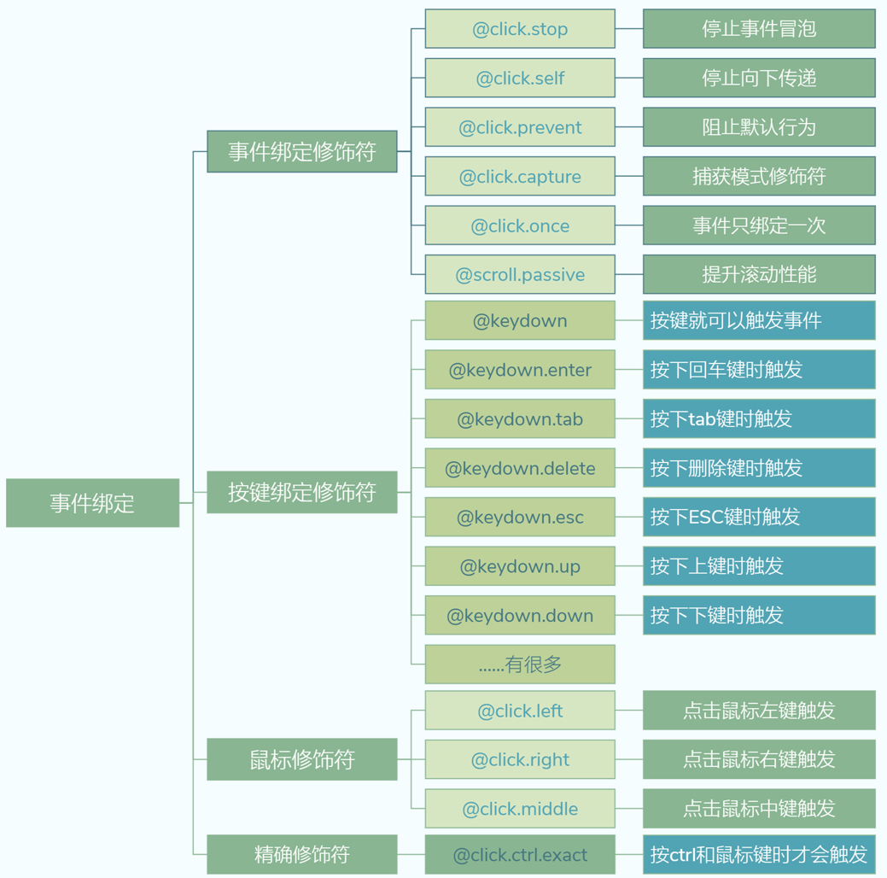
事件处理

Slide 34
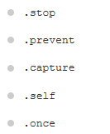
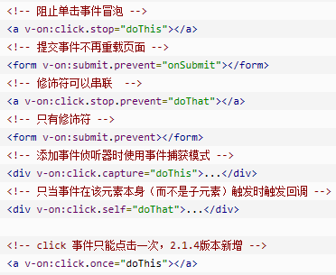
事件处理
事件修饰符：用于处理 DOM 事件细节，如：event.preventDefault() 或 event.stopPropagation()。通过由点(.)表示的指令后缀来调用修饰符。

Slide 35
事件处理
例如：
<form id="app-demo" action="form_action.php">
<!-- 默认提交事件 -->
<!-- <input type="submit" value="提交"> -->
<!-- 阻止默认事件 -->
<input type="submit" value="提交" v-on:click.prevent="submitCLICK('prevent阻止默认事件')">
</form>
<script>
const app = {
data() {
return {}
},
methods: {
submitCLICK(val) {
alert(val);
}
}
}
Vue.createApp(app).mount('#app-demo');
</script>

Slide 36
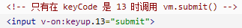
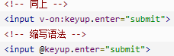
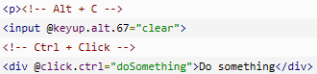
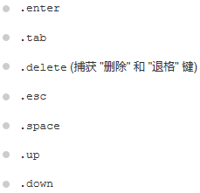
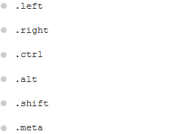
事件处理
按键修饰符：在监听键盘事件时使用。
Vue 为最常用的按键提供了别名
全部的按键别名

Slide 37
表单
v-model指令用来在input、select、text、checkbox、radio 等控件上创建双向数据绑定，会根据控件类型自动选取正确的方法来更新元素的值。按钮的事件可用v-on监听事件，并对用户的输入进行响应。

Slide 38
表单
表单有以下修饰符：
lazy：默认情况下，input事件中同步输入框的值和数据，但可以用.lazy转变为在change事件中同步
<!-- lazy修饰符 【按enter键，或者 输入框失去焦点时，message才会改变】 -->
<input type="text" v-model.lazy="txtMessage">
number：将用户输入值转为Number类型（如果原值的转换结果为NaN则返回原值）
<!-- number修饰符 -->
<input type="text" v-model.number="numberMessage">
trim：添加trim修饰符到v-model可以自动过滤用户输入的首尾空格上过滤输入
<!-- number修饰符 -->
<input type="text" v-model.trim="trimMessage">

Slide 39
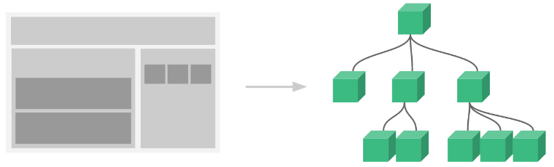
组件
组件的基本概念组件可以扩展HTML元素，封装可重用的代码。
组件系统可以用独立可复用的小组件来构建大型应用，几乎任意类型的应用的界面都可以抽象为一个组件树。也就是说把一个大的功能，拆分成一个个子组件。

Slide 40
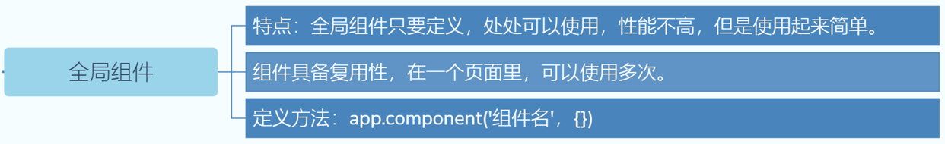
组件
1.全局组件：
<div id="app-demo">
<button-counter></button-counter>
</div>
<script>
const app = Vue.createApp({});
// 定义一个名为 button-counter 的新全局组件
app.component('button-counter', {
data() {
return {
count: 0
}
},
template: `
<button @click="count++">
点了 {{ count }} 次！
</button>`
});
app.mount('#app-demo');
</script>

Slide 41
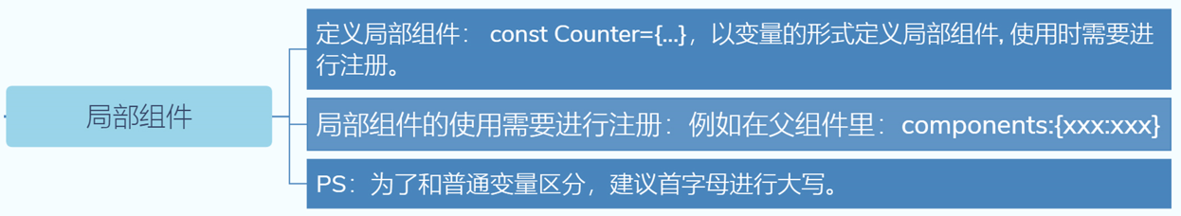
组件
2.局部组件：
<div id="app-demo">
<runoob-a></runoob-a>
</div>
<script>
var runoobA = {
template: '<h1>自定义组件!</h1>'
};
// 创建一个Vue 应用
const app = Vue.createApp({
components: {
'runoob-a': runoobA
}
});
app.mount('#app-demo');
</script>

Slide 42
组件
3.prop：父组件用来传递数据的一个自定义属性。父组件的数据需要通过props把数据传给子组件，子组件需要显式地用props选项声明prop。
<div id="app-demo">
<site-name title="Google"></site-name>
<site-name title="Baidu"></site-name>
<site-name title="Taobao"></site-name>
</div>
<script>
const app = Vue.createApp({});
app.component('site-name', {
props: ['title'],
template: `<h4>{{ title }}</h4>`
});
app.mount('#app-demo');
</script>

Slide 43
组件
4.动态prop：可以用v-bind动态绑定props的值到父组件的数据中。每当父组件的数据变化时，该变化也会传导给子组件。
注意: prop 是单向绑定的，当父组件的属性变化时，将传导给子组件，但是不会反过来。
<div id="app-demo">
<site-info v-for="site in sites" :id="site.id" :title="site.title"></site-info>
</div>
<script>
const Site = {
data() {
return {
sites: [{id: 1, title: 'Google’},
{id: 2, title: 'Baidu’},
{id: 3, title: 'Taobao’}
]
}
}
};
const app = Vue.createApp(Site);
app.component('site-info', {
props: ['id', 'title'],
template: `<h4>{{ id }} - {{ title }}</h4>`
});
app.mount('#app-demo');
</script>

Slide 44
组件
5.自定义事件：父组件是使用props传递数据给子组件，但如果子组件要把数据传递回去，就需要使用自定义事件。
使用v-on绑定自定义事件, Vue实例都实现了以下事件接口：
使用$on(eventName)监听事件
使用$emit(eventName)触发事件
父组件可以在使用子组件的地方直接用v-on来监听子组件触发的事件。

Slide 45
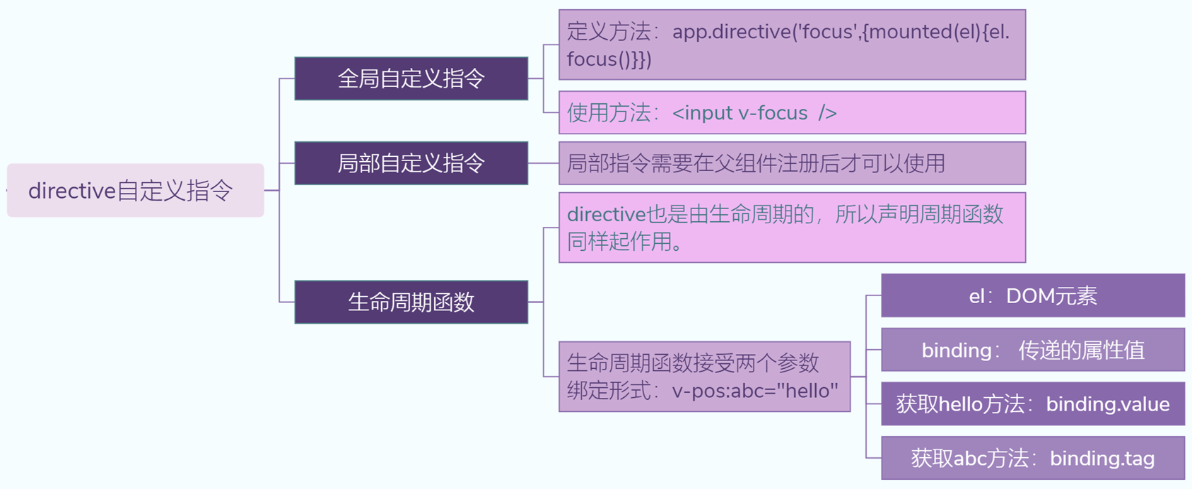
自定义指令
除核心指令(v-model和v-show)外,Vue也允许注册自定义指令，directive用于定义全局指令，directives用于定义局部指令。

Slide 46
自定义指令
全局指令：
<div id="app-demo">
<p>页面载入时，input 元素自动获取焦点：</p>
<p>
<input v-focus type="text" id="txtFirst"></input>
</p>
<p>
<input type="text" id="txtSecond">
</p>
</div>
<script>
const app = Vue.createApp({});
app.directive('focus', {
// 当被绑定的元素挂载到 DOM 中时……
mounted(el) {
// 聚焦元素
el.focus()
}
});
app.mount('#app-demo');
</script>

Slide 47
自定义指令
局部指令：
<div id="app-demo">
<p>页面载入时，input 元素自动获取焦点：</p>
<p>
<input v-focus type="text" id="txtFirst"></input>
</p>
<p>
<input type="text" id="txtSecond">
</p>
</div>
<script>
const app = Vue.createApp({
data() {
return {}
},
directives: {
focus: {
// 指令的定义
mounted(el) {
el.focus()
}
}
}
});
app.mount('#app-demo');
</script>

Slide 48
自定义指令
可通过以下钩子函数实现自定义指令：
created: 在绑定元素的属性或事件监听器被应用之前调用。
beforeMount: 指令第一次绑定到元素并且在挂载父组件之前调用。
mounted: 在绑定元素的父组件被挂载后调用。
beforeUpdate: 在更新包含组件的 VNode 之前调用。
updated: 在包含组件的 VNode 及其子组件的 VNode 更新后调用。
beforeUnmount: 当指令与在绑定元素父组件卸载之前时，只调用一次。
unmounted: 当指令与元素解除绑定且父组件已卸载时，只调用一次。

Slide 49
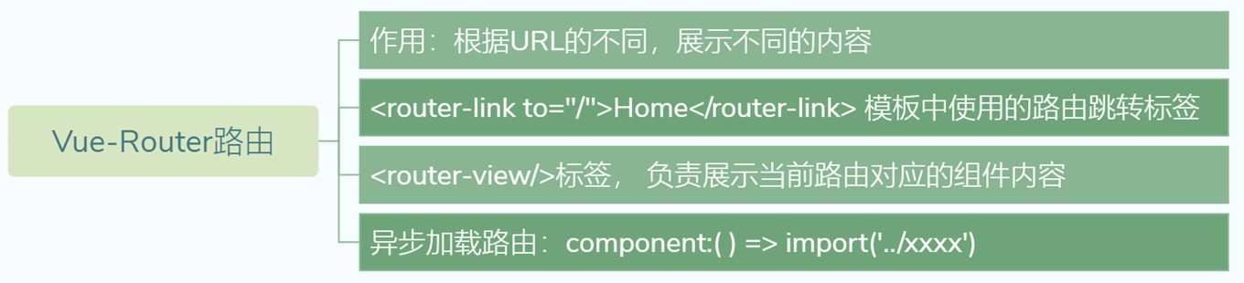
路由
组件<router-link>用于设置一个导航链接，切换不同HTML内容。
组件<router-view>将显示与url对应的组件。可以把它放在任何地方，以适应你的布局。
<p>
<!--使用 router-link 组件进行导航 -->
<!--通过传递 `to` 来指定链接 -->
<!--`<router-link>` 将呈现一个带有正确 `href` 属性的 `<a>` 标签-->
<router-link to="/">Go to Home</router-link>&nbsp;
<router-link to="/about">Go to About</router-link>
</p>
<!-- 路由出口 -->
<!-- 路由匹配到的组件将渲染在这里 -->
<router-view></router-view>

Slide 50
路由
<router-link>相关属性：
to：表示目标路由的链接。被点击后会将to的值传到 router.push()，所以这个值可以是一个字符串或者是描述目标位置的对象。
<!-- 字符串 -->
<router-link to="home">Home</router-link>
<!-- 渲染结果 -->
<a href="home">Home</a>
<!-- 使用 v-bind 的 JS 表达式 -->
<router-link v-bind:to="'home'">Home</router-link>
<!-- 不写 v-bind 也可以，就像绑定别的属性一样 -->
<router-link :to="'home'">Home</router-link>
<!-- 同上 -->
<router-link :to="{ path: 'home' }">Home</router-link>
<!-- 命名的路由 -->
<router-link :to="{ name: 'user', params: { userId: 123 }}">User</router-link>
<!-- 带查询参数，下面的结果为 /register?plan=private -->
<router-link :to="{ path: 'register, query: { plan: 'private' }}">Register</router-link>

Slide 51
路由
replace：当点击时，会调用router.replace()而不是 router.push()，导航后不会留下 history 记录。
<router-link :to="{ path: '/abc'}" replace></router-link>
append:在当前(相对)路径前添加基路径。例如，从/a导航到一个相对路径b，如果没有配置append，则路径为/b，如果配了，则为/a/b
<router-link :to="{ path: 'relative/path'}" append></router-link>
active-class：设置链接激活时使用的css类名。
<style>
._active {
background-color: red;
}
</style>
<p>
<router-link v-bind:to="{ path: '/route1'}" active-class="_active">Router Link 1</router-link>
<router-link v-bind:to="{ path: '/route2'}" tag="span">Router Link 2</router-link>
</p>

Slide 52
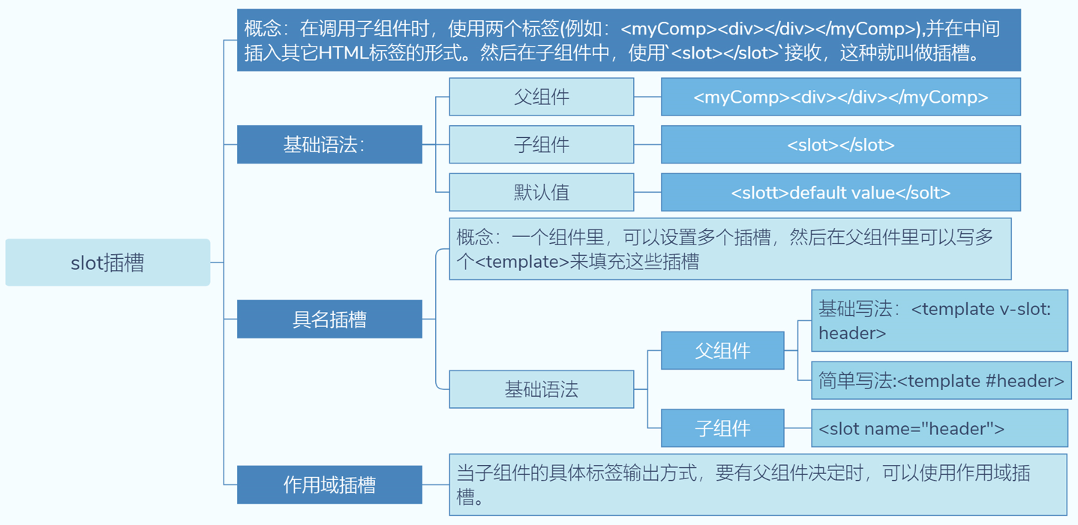
插槽
插槽（slot）是组件的一块HTML模板，一个slot最核心的两个问题是显示/不显示和怎样显示。

Slide 53
插槽
1.单个slot：单个插槽，别名默认插槽、匿名插槽，不用设置name属性。
<div id="app-demo">
<children1>
<span>12345</span>
</children1>
</div>
<script>
const app = {
data() {
return {}
},
components: {
children1: {
template: "<button><slot></slot>单个插槽</button>"
}
}
}
Vue.createApp(app).mount('#app-demo');
</script>

Slide 54
插槽
2.具名slot：插槽加了name属性，就变成了具名插槽。具名插槽可以在一个组件中出现多次，出现在不同的位置。
<div id="app-demo">
<children1>
<span slot="first" @click="toBeKnow">12345</span>
<span slot="second">56789</span>
</children1>
</div>
<script>
const app = {
methods: {
toBeKnow: function() {
console.log("It is the parent's method");
}
},
components: {
children1: {
//这个无返回值，不会继续派发
template: "<button><slot name='first'>slot1</slot></slot>具名插槽，<slot name='second'>slot2</slot></button>"
}
}
}
Vue.createApp(app).mount('#app-demo');
</script>

Slide 55
插槽
3.作用域slot：
<div id="app-demo">
<!-- 将数据传递给组件 -->
<tb-list :data="arr">
<!-- 获取slot上面的值 -->
<!-- <template v-slot:header="slotProps">
插槽内容--{{ slotProps.item }} 序号--{{ slotProps.index }}
</template> -->
</tb-list>
</div> <script>
const app = {
data() {
return {
arr: ['1111', '2222', '3333']
}
},
components: {
// 作用域slot
'tb-list': {
template: `<div v-for="(item, index) in arr" :key="index">
<slot :item="item" name="header" :index="index"></slot>
</div>`,
// 获取值
props: ['data']
}
}
}
Vue.createApp(app).mount('#app-demo');
</script>

Slide 56
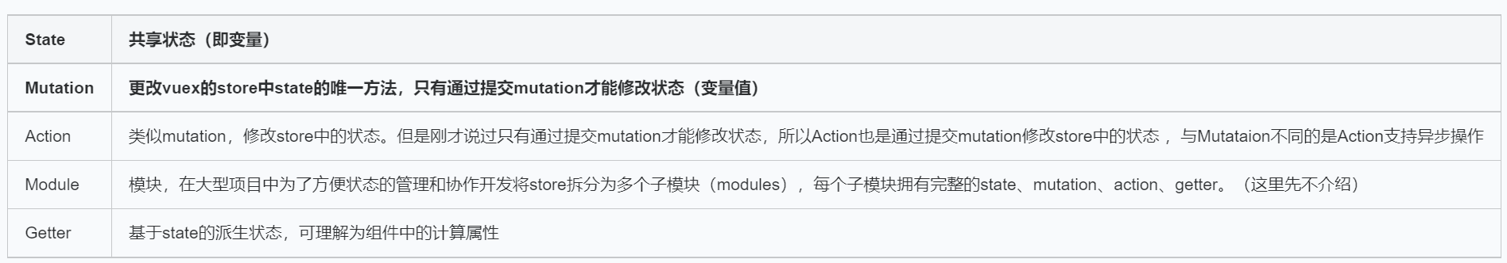
Vuex
Vuex是一个专为Vue.js应用程序开发的状态管理模式+库。它采用集中式存储管理应用的所有组件的状态，并以相应的规则保证状态以一种可预测的方式发生变化。
如果不开发大型单页应用系统，使用简单的store模式就足够了。如果构建一个中大型单页应用，就需要使用Vuex。
Vuex由五个部分组成，分别是State、Mutation、Action、Module、Getter。

Slide 57
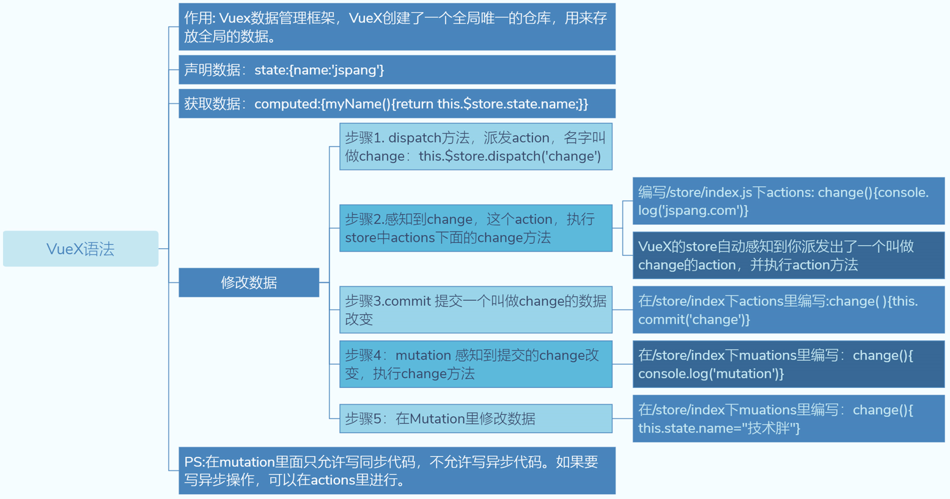
Vuex

Slide 58
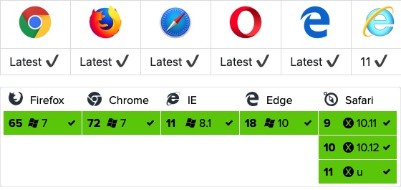
与Server交互Axios
Vue推荐使用Axios来完成Ajax请求。
Axios是一个基于Promise的HTTP库，可以用在浏览器和 node.js中。
可以用cdn方式使用。
<script src="https://unpkg.com/axios/dist/axios.min.js"></script>
或
<script src="https://cdn.staticfile.org/axios/0.18.0/axios.min.js"></script>
也可以用npm安装使用 npm install axios
浏览器支持情况：

Slide 59
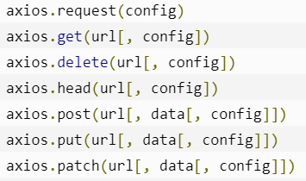
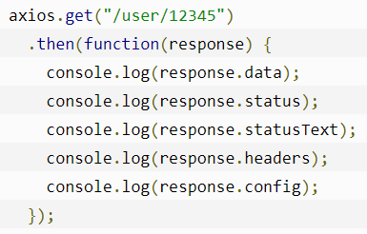
与Server交互Axios
为方便使用，官方为所有支持的请求方法提供了别名，可以直接使用别名来发起请求
简例：

Slide 60
与Server交互Axios
Get实例
<div id="app">
<h1>网站列表</h1>
<div v-for="site in info">{{ site.name }}</div>
</div>
<script>
const app = {
data() {
return {
info: "Ajax 测试!!",
};
},
mounted() {
axios
.get("https://www.runoob.com/try/ajax/json_demo.json")
.then((response) => (this.info = response.data.sites))
.catch(function (error) {
// 请求失败处理
console.log(error);
});
},
};
Vue.createApp(app).mount("#app");
</script>

Slide 61
与Server交互Axios
Post实例
<div id="app">{{ info }}</div>
<script>
const app = {
data() {
return {
info: null,
};
},
mounted() {
axios
.post("https://www.runoob.com/try/ajax/demo_axios_post.php")
.then((response) => (this.info = response))
.catch(function (error) {
// 请求失败处理
console.log(error);
});
},
};
Vue.createApp(app).mount("#app");
</script>

Slide 62
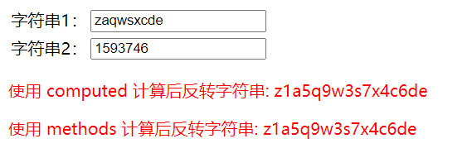
练习题
实现一个将两个字符串交叉合并的函数Merge(s1，s2)，例如Merge（“123”，“abc”)的返回结果是“1a2b3c”，如果两个字符串的长度不同，那么就将多余部分直接合并到结果字符串的末尾，如Merge(“123456”,‘’abc“)的返回结果是”1a2b3c456“ 。使用computed和methods两种方式。

Slide 63
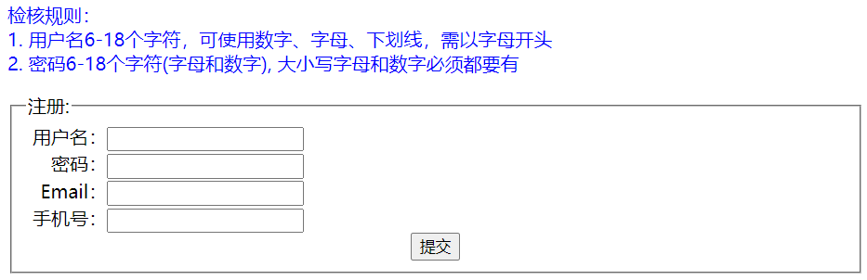
练习题
2. 使用Vue (methods或computed)方式逐行检查是填入资料正确性：
所有栏位都必填
用户名6-18个字符，可使用数字、字母、下划线，需以字母开头
密码6-18个字符(字母和数字), 大小写字母和数字必须都要有。
Email和手机号需要用正则表达式判断填入内容是否正确。

Slide 64
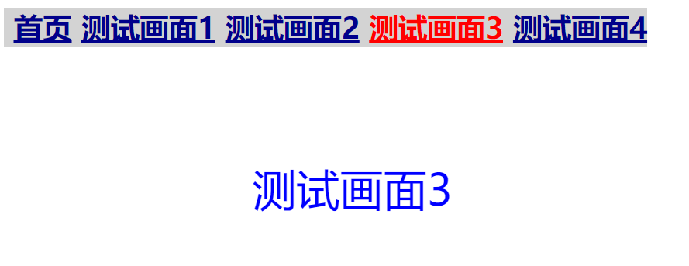
练习题
3. 实现一个简单的路由，可以在多个画面中切换。
使用template实现简单的页面
使用vue-router4实现页面切换
使用样式绑定设置选中/没选中的link样式

Slide 65
练习题
说明：Vue相关的JavaScript文件以cdn方式引入
<script src="https://cdn.staticfile.org/vue/3.2.36/vue.global.min.js"></script>
<script src="https://unpkg.com/vue-router@4"></script>

Slide 66

Thank You
联系方式:
西安凌安电脑有限公司
地址: 西安市火炬路4号楼3层B座
邮编: 710043
电话: (86-29) 82212899
传真: (86-29) 82218547
公司主页: http://www.lingan.com.cn

